Slide 1
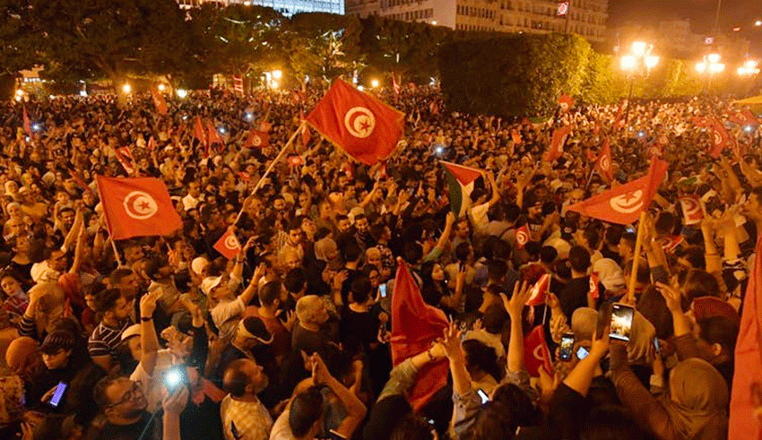
«TUNISIE
EN MOUVEMENTS»
Un regard curieux, de découvertes et une dynamique de rencontres portés vers la société tunisienne aujourd’hui
Initiatives des rencontres en Belgique et en Tunisie
www.wallonie-bruxelles.tn

Slide 2
SOMMAIRE
PROJETS……………………………………………………………………………..…………………………………………………………………………………….. | p4- 43
DROITS, SOCIETE ET MEDIAS
1-Présences Tunisiennes en Belgique, 50 ans d’histoire de l’immigration…………………………………………………………………………………………………….. | p5
2-Semaine culturelle tunisienne sur le thème de la bonne gouvernance……………………………………….…..….................................................. | p6
3-Renforcement et échanges sur la lutte pour les droits humains……………………………………………………………………………………….…………………………. | p7
4-Tunisiennes en mouvement regards croisés de femmes tunisiennes et belges ………………………………………………………………………………………….. | p8
5-Rédaction inter écoles de journalisme……………………………………………………………............. ………………………………………………………………………………. | p9
6-Régulation audiovisuelle et rôle des médias en démocratie……………………………………………….............................................…………………….. | p10
7-Colloque international: « Une décennie de changements dans le monde arabe 2010-2020 » …………………........................................... | p11
8-Parole à la jeunesse tunisienne…………………………………………………………………………..................………………………………………………………………………. | p12
9- Forum parole de rue…………………………………………………………………………………….…………………………………....................................................... | p13
10-Solidarités transnationales et politiques LGBT mondiales…………………………………….……………..…………. ……………………….............................. | p14
CULTURE & ARTS
11-HEURE D’HIVER………………………………………………….…………………………………………………….…….…………………………………………………………………………………. | p17
12-Spectacle -conférence «de notre besoin de croire» ……………………………………………………………...................………………………............................ | p18
13-Rencontre musicale entre Gansan et Haoussa ………………………………………………..........…………………………….............................. ……………………. | p19
14-Francofolies de spa : accueil d’un artiste tunisien……………………………………………………………………………………………………………………………………………. | p20
15-Autour du spectacle «Final cut» de Myriam Saduis……………………………………………………………………………………………………………………………………………. | p21
16-Concours international de textes sur le thème « circuit» …………………………………………..…………………...............………………........................... | p22
17-Les halles de la poésie ……………………………………………………………………………………………….....................…............…………….............................. | p23

Slide 3
18-Visa pour la danse ……………………………………….…..…............................................................................................................................ | p24
19-Création de corps libres et résilients en danse et en Slam……………………………………………………………………………………….……………………………………………. | p25
20-Jeunes tunisiens en Belgique : l’art entre mouvements et révolutions …………………………………………………………………………………………………………………. | p26
21-Leçons apprises du projet «Tfanen–Tunisie Créative» ……………………………………………………………............. …………………………………………………………….. | p27
22-Festival Francophonie Métissée: tropisme TUNISIE……………………………………………….............................................…………………………………………. | p28
23- Festival Cinemamed de Bruxelles…………………………………………………………………………..................…………………………………………………………………………. | p29
24-Janvier 2011-Janvier 2021: une rétrospective unique de Willis from Tunis …………………………………………………………………………………….…………………….. | p30
CONNAISSANCES, SCIENCES &ECONOMIE
25-Ecole d’été «femmes, corps et religion»………………………………………………….…………………………………………………….…….……………………………………………….. | p33
26-Autour de l’exposition «gros plans» sur Tunis et sa médina ………………………………...................………………………........................................... | p34
27-Enjeux de la valorisation du patrimoine architectural des villes………………………………………………..........……………………………................................. | p35
28-Concilier développement urbain avec les quartiers anciens …………………………………………………………………………………………………………………………………. | p36
29-La démocratisation du patrimoine à l’ère numérique……………………………………..…………………...............………………............................................ | p37
30-Porte ouverte en Tunisie sur le nouveau métier d’éco-conseiller……………………………………………………………………………………………….......................... | p38
31-Agriculture biologique et éco-tourisme………………………………….…………………………………………………………………………………………………………………………………….. | p39
32-Des outils pour une gestion intégrée de l’eau en Tunisie…………………………………………………………………………………………………………………………………………….. | p40
33-Partenariat de la Wallonie dans le secteur de l’eau en Tunisie………………………………………………………………………………………….…………………………………………. | p41
34-La Tunisie et ses ressources géologiques stratégiques………………………………………………………………………………………………………………………………………………… | p42
35-Kikk festival et économie créative………………………………………………………………………………………………………………………………………………………………………………… | p43
CHRONOGRAMME | p44-46

Slide 4
DROITS, SOCIÉTÉ ET MÉDIA
DROITS, SOCIETE ET MEDIAS
1-Présences Tunisiennes en Belgique, 50 ans d’histoire de l’immigration…………………………………………………………………………………………………….. | p5
2-Semaine culturelle tunisienne sur le thème de la bonne gouvernance……………………………………….…..….................................................. | p6
3-Renforcement et échanges sur la lutte pour les droits humains……………………………………………………………………………………….…………………………. | p7
4-Tunisiennes en mouvement regards croisés de femmes tunisiennes et belges ………………………………………………………………………………………….. | p8
5-Rédaction inter écoles de journalisme……………………………………………………………............. ………………………………………………………………………………. | p9
6-Régulation audiovisuelle et rôle des médias en démocratie……………………………………………….............................................…………………….. | p10
7-Colloque international: « Une décennie de changements dans le monde arabe 2010-2020 » …………………........................................... | p11
8-Parole à la jeunesse tunisienne…………………………………………………………………………..................………………………………………………………………………. | p12
9- Forum parole de rue…………………………………………………………………………………….…………………………………....................................................... | p13
10-Solidarités transnationales et politiques LGBT mondiales…………………………………….……………..…………. ……………………….............................. | p14

Slide 5
PRÉSENCES TUNISIENNES EN BELGIQUE, 50 ANS D’HISTOIRE DE L’IMMIGRATION
A l’occasion du 50ème anniversaire de l’accord bilatéral belgo-tunisien pour la migration de la main d’œuvre tunisienne en Belgique, l’Association des Démocrates Tunisiens au Benelux (ADTB) présente une exposition itinérante s’articulant autour du parcours de trois générations. Leurs récits tissent l’histoire et la mémoire de l’intégration des tunisien(ne)s dans la société belge, ainsi que leurs liens gardés avec la Tunisie.
Lieu: Belgique (Bruxelles, Liège, Tournai et Renaix) / Tunisie (Tunis, Le Kef, Kairouan, Mahdia)
Dates : mars-juin 2021
*17-22 mai Centre Culturel Ibn Rachik, Tunis
*Juin : Gouvernorat du Kef & Kairouan
Partenaire en Belgique: Association des Démocrates tunisiens au Benelux (ADTB)
Partenaire en Tunisie: Association Forum El-Jahedh
Site web: https://www.facebook.com/ADTBenelux

Slide 6
SEMAINE CULTURELLE TUNISIENNE SUR LE THÈME DE LA BONNE GOUVERNANCE
Cherchant à faire mieux connaitre la culture tunisienne et les problèmes de société qui font débat en Tunisie depuis la révolution à travers des manifestations culturelles ponctuelles, le Comité de vigilance pour la démocratie en Tunisie organise chaque année une semaine culturelle tunisienne. L’édition 2021 traitera de la lutte contre la corruption, le terrorisme et les violences faites aux groupes les plus vulnérables, espérant contribuer ainsi à ancrer la culture de la bonne gouvernance et le respect des autres dans leur différence.
Partenaire en Belgique: Comité de vigilance pour la démocratie en Tunisie (asbl)
Partenaire en Tunisie : Ligue tunisienne des droits de l’homme
Lieu et dates activité:
*15-29 mai: en Belgique
*11 juin : à Tunis
Site web: www.cvdtunisie.org

Slide 7
RENFORCEMENT ET ÉCHANGES SUR LA LUTTE POUR LES DROITS HUMAINS ET ENVIRONNEMENTAUX EN TUNISIE ET EN BELGIQUE
Le projet comporte trois composantes, les deux premières ont eu lieu en 2020, la troisième doit avoir lieu en 2021 quand la situation sanitaire en Belgique le permettra :
Echange et formation des jeunes aux techniques d’enquête et travail sur les thématiques environnementales
Formations dans les régions où le FTDES est présent au profit de jeunes, de groupes vulnérables, des acteurs de la société civile et d’avocats
Voyage de l’équipe environnement du FTDES en Belgique pour présenter la réalité post-révolution, la situation actuelle des droits humains et en particulier des problèmes et combats environnementaux et rencontrer des acteurs belges sur les mêmes sujets.
Lieu: Tunisie (Monastir-Gafsa)
Dates: mai-juin 2021
Partenaire en Belgique: CNCD
Partenaire en Tunisie: Forum Tunisien des Droits Economiques et sociaux
Site web: www.ftdes.net

Slide 8
TUNISIENNES EN MOUVEMENT – REGARDS CROISÉS DE FEMMES TUNISIENNES ET BELGES DANS LA ZONE EURO-MÉDITERRANÉENNE
Les activités qui seront proposées découlent du développement et de l’évolution du programme
« Femmes Leaders de Demain » – Tunisie (FLD-TN) lancé en 2017 au proﬁt des candidates aux élections municipales.
Ce projet vise essentiellement à :
1-Renforcer les capacités des femmes engagées dans la vie politique et/ou associative en Tunisie.
2-Promouvoir l’échange d’expérience pour construire des ponts entre les femmes belges et les Tunisiennes au niveau de la société civile et du monde politique en mettant l’accent sur la solidarité entre les femmes et avec les femmes ;
3-Permettre aux participantes tunisiennes d’échanger avec des acteurs/actrices d’horizons divers concerné-es par les problématiques des femmes en Belgique ;
4-Favoriser des opportunités de mobilisation citoyennes et politiques et envisager des perspectives communes d’action.
Partenaire en Belgique: Actions en Méditerranée – AIM
Partenaire en Tunisie: Association Femmes et Leadership
Lieu et dates activités: février-décembre (présentiel , en ligne) , Belgique, Tunisie, Italie, France
Site web: www.actinmed.org

Slide 9
RÉDACTION INTER ÉCOLES DE JOURNALISME
Avec son aspect pédagogique innovant, ce projet favorise les échanges entre écoles de journalisme des deux rives de la Méditerranée, l’objectif est de nourrir le débat sur les thématiques Nord-Sud à travers plusieurs productions (TV, radio, web, photo). Se déroulant lors des Assises Internationales du Journalisme de Tunis, une installation d’une rédaction francophone est prévue pour animer un débat sur la « Migration, réfugiés, exil : quel traitement éditorial ?».
Lieu: Tunis
Date: novembre 2021
Partenaire en Belgique: Institut des Hautes Etudes des Communications Sociales (IHECS)
Partenaire en Tunisie: Institut de Presse et des Sciences de l’Information (IPSI)
Site internet: www.ihecs.be

Slide 10
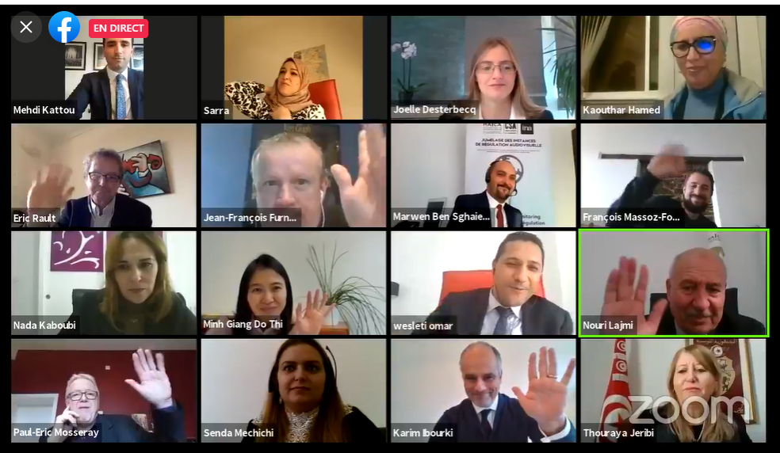
RÉGULATION AUDIOVISUELLE ET RÔLE DES MÉDIAS EN
DÉMOCRATIE
Enseignements et perspectives en Tunisie tirés du projet de jumelage de l’UE, en matière de régulation des médias, entre le Conseil Supérieur de l’Audiovisuel (CSA), la Haute Autorité Indépendante de la Communication Audiovisuelle (HAICA) tunisienne et l’INA français. Quels sont les enjeux de la régulation audiovisuelle et du pluralisme des médias dans la construction démocratique ?
Date: Printemps 2021
Partenaire en Belgique: Conseil Supérieur de l’Audiovisuel (CSA)
Partenaire en Tunisie : La Haute Autorité Indépendante de la Communication Audiovisuelle (HAICA)
Site web: www.csa.be

Slide 11
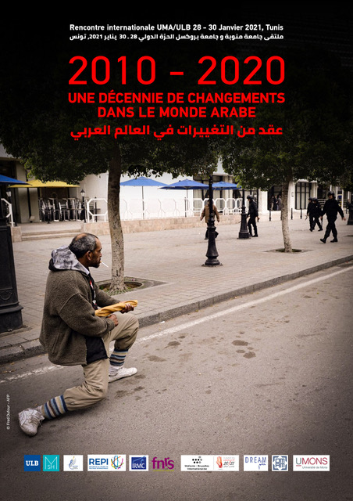
COLLOQUE INTERNATIONAL « UNE DECENNIE DE CHANGEMENTS DANS LE MONDE ARABE 2010-2020 Ce colloque rentre dans le cadre de la régulation, état de la presse en Tunisie et démocratie. Organisation d’un colloque réunissant des chercheurs du et sur le Maghreb et le Moyen-Orient afin de partager des travaux empiriques, des interprétations et des méthodes d’observation et de recherche. En mettant en regard les approches et les angles de vue, il fait communiquer les différents lieux et pistes de recherche, pointe les forces sociales qui bougent et les expressions des changements. Lieu: Tunis Date: 28-29-30 Janvier 2020, Conférences et ateliers réunissant des chercheurs travaillant sur le Maghreb et le Machrek autour d’une réflexion sur les dix ans de révoltes et de révolutions qui ont traversé la région, Partenaire en Belgique: OMAM/MSH Université libre de Bruxelles Partenaire en Tunisie: Université de la Manouba Site internet: www.msh.ulb.ac.be/equipes/omam/

Slide 12
PAROLE À LA JEUNESSE TUNISIENNE
1. Forum en Tunisie sur « Les médias de proximité et leurs rôles dans l’intégration des jeunes dans la vie publique ».
Un forum qui rassemblera différents jeunes tunisiens et belges et qui favorisera un échange d’expériences et un partage de connaissances.
Visite d’échange et de partage des jeunes tunisiens, membres des conseils locaux à Wallonie Bruxelles sur le thème de la Gouvernance locale
L’échange d’expérience et d’expertise entre les responsables du secteur de la Jeunesse en Tunisie et en Belgique.
Partenaire en Belgique: Bureau International de la Jeunesse
Partenaire en Tunisie: Ministère des Affaires de la Jeunesse et des Sports
Lieu et date activités: 13 février 2021
Site web: www.lebij.be

Slide 13
FORUM PAROLES DE RUE III
Participation de 5 travailleurs sociaux de rue tunisiens (échanges de pratique et partages d’expertise).
Né en 2002 à l’initiative de Dynamo International Street Workers Network, le Forum Paroles de rue propose dans sa 3ème édition des rencontres, ateliers, débats et autres formes de manifestations visant à favoriser l’échange de pratiques entres des travailleurs sociaux de rue du monde entier. Parmi les nombreux participants, plusieurs travailleurs sociaux de rue tunisiens issus de différentes régions de la Tunisie y prendront part. Ce rassemblement a pour objectif d’actualiser les recommandations écrites en 2010 constituant ainsi un outil de plaidoyer pour les travailleurs sociaux du monde entier.
Partenaire en Belgique: Dynamo International
Partenaire en Tunisie: Horizon d’enfance
Lieu et dates activité :
*Projet Web de rue du 26 au 30 octobre 2020: 03 vidéoconférences sur le thème « les rues pendant et après le COVID19 » la RDC , la Tunisie, la Suisse
*Forum Parole de la Rue III: 18-22 Octobre 2021, Bruxelles
Site web: www.travailderue.org/fr

Slide 14
Conférence réunissant des chercheurs et chercheuses, des praticiens et praticiennes, ainsi que des acteurs et actrices de la société civile pour initier des échanges autour des enjeux relatifs aux solidarités transnationales lesbiennes, gaies, bisexuelles et trans (LGBT).
Plus spécifiquement, il s’agit de créer un espace pour discuter de la construction et des formes que prend la solidarité transnationale aujourd’hui, les questions qu’elle pose et les limites qui lui sont inhérentes. Dans le cadre de cette conférence, plusieurs ateliers seront organisés qui aborderont les thématiques suivantes :
1) Solidarité transnationale, relations inégales
2) Solidarité militante, solidarité institutionnalisée
3) Au-delà de l’État : les acteurs de la solidarité transnationale LGBT
4) Les logiques néocoloniales de la solidarité transnationale
5) Asile, sexualité et solidarité transnationale
6) Solidarité internationale LGBT : stratégies, ressources et répertoires d’actions
7) Le rôle des émotions dans la solidarité transnationale
FORUM PAROLE DE RUE III
Date et lieu: 07-09 Octobre 2021 à Tunis
Partenaire en Belgique: Atelier Genre(s) et Sexualité(s), Institut de Sociologie – ULB
Partenaire en Tunisie Institut de recherche sur le Maghreb contemporain (IRMC)
Site internet: www.ags.centresphisoc.ulb.be

Slide 15
 | Année | 2021
 | Trimestre | T1 |  |  |  |  | T2 |  |  |  |  |  | T3 |  |  |  |  |  | T4
 | Mois | Jan | Fév |  | Mars |  | Avr |  | Mai |  | Juin |  | Juil |  | Aout |  | Sept |  | Oct |  | Nov |  | Déc
Tunisie en mouvements
Droits, société et médias
P1 | Présences Tunisiennes en Belgique, 50 ans d'histoire de l'immigration
P2 | Semaine culturelle tunisienne sur le thème de la culture de la corruption à la culture de la bonne gouvernance et la lutte contre toutes les formes de violence
P3 | Renforcement et échanges sur la lutte pour les droits humains et environnementaux en Tunisie et en Belgique CNCD-FTDES
P4 | Tunisiennes en mouvement – Regards croisés de femmes tunisiennes et belges dans la zone euro-méditerranéenne
P5 | Rédaction inter écoles de journalisme
P6 | Régulation audiovisuelle et rôle des médias en démocratie
P7 | Colloque international « Une décennie de changements le monde arabe 2010-2020 »
P8 | Parole à la jeunesse tunisienne
P9 | Forum Paroles de rue III
P10 | Solidarités transnationales et politiques LGBT mondiales

Slide 16
CULTURE & ARTS
11-HEURE D’HIVER………………………………………………….…………………………………………………….…….…………………………………………………………………………………. | p17
12-Spectacle -conférence «de notre besoin de croire» ……………………………………………………………...................………………………............................ | p18
13-Rencontre musicale entre Gansan et Haoussa ………………………………………………..........…………………………….............................. ……………………. | p19
14-Francofolies de spa : accueil d’un artiste tunisien……………………………………………………………………………………………………………………………………………. | p20
15-Autour du spectacle «Final cut» de Myriam Saduis……………………………………………………………………………………………………………………………………………. | p21
16-Concours international de textes sur le thème « circuit» …………………………………………..…………………...............………………........................... | p22
18-Visa pour la danse ……………………………………….…..…............................................................................................................................ | p24
19-Création de corps libres et résilients en danse et en Slam……………………………………………………………………………………….……………………………………………. | p25
20-Jeunes tunisiens en Belgique : l’art entre mouvements et révolutions …………………………………………………………………………………………………………………. | p26
21-Leçons apprises du projet «Tfanen–Tunisie Créative» ……………………………………………………………............. …………………………………………………………….. | p27
22-Festival Francophonie Métissée: tropisme TUNISIE……………………………………………….............................................…………………………………………. | p28
23- Festival Cinemamed de Bruxelles…………………………………………………………………………..................…………………………………………………………………………. | p29
24-Janvier 2011-Janvier 2021: une rétrospective unique de Willis from Tunis …………………………………………………………………………………….……………………. | p30

Slide 17
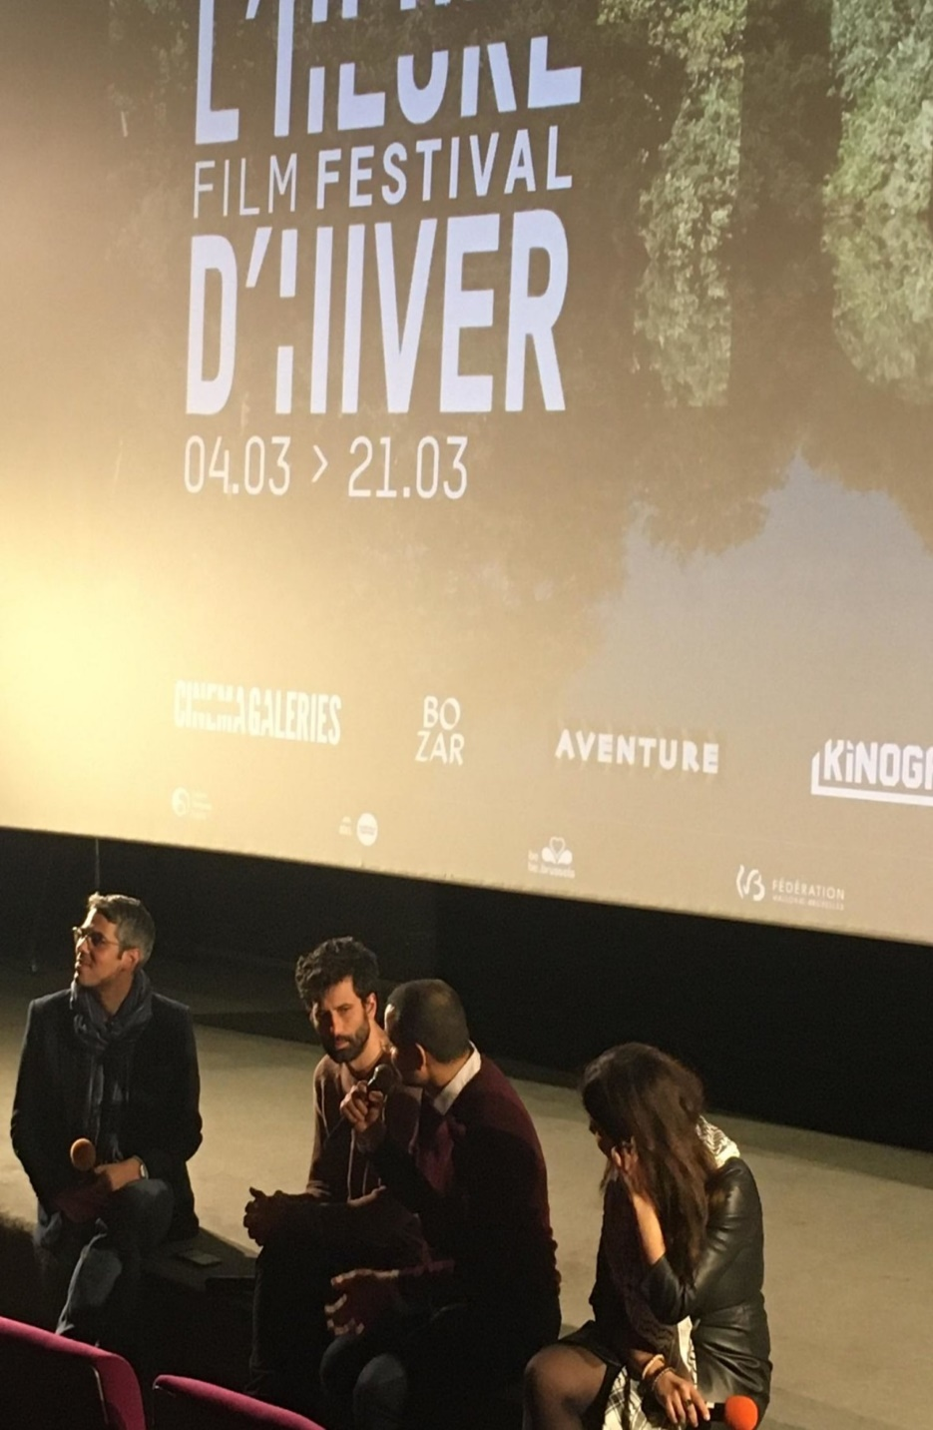
HEURE D’HIVER
Les rendez-vous incontournables de cette édition sont les suivants :
Mercredi 04 mars 2020: Lancement officiel de Tunisie en Mouvements:
Conférence de presse, avec une réception en l’honneur de différentes personnalités belges et tunisiennes à Bruxelles.
-Lundi 09 mars : Bozar agora + Chaire Mahmoud Darwich : Débat autour du film « Sortir du noir » sur les questions de migration animé par le journaliste tunisien Mohamed Haddad.
-Mercredi 11 mars : Projection du film «Maudit soit le phosphate» suivi d’un débat animé par Mohamed Haddad en présence du réalisateur du film Sami Tlili, de Joachim Ben Yacoub et Hela Yousfi.
Jeudi 12 et vendredi 13 mars:
-Rencontres professionnelles de Coproduction organisées conjointement par le Centre du Cinéma et de l’Audiovisuel de la Fédération Wallonie –Bruxelles et le Centre National du Cinéma et de l’Image en Tunisie (CNCI)
Lieu : Cinéma Galeries – Bruxelles ( et Bozar pour « Sortir du Noir »)
Dates : Mars 2020
Partenaire en Belgique : Cinéma Galeries
Partenaire en Tunisie: Centre national du Cinéma et de l’Image (CNCI)
Site web : www.galeries.be

Slide 18
SPECTACLE -CONFÉRENCE « DE NOTRE BESOIN DE CROIRE » DE JAWHAR BASTI ET YOUSSEF SEDDIK
Création d’un spectacle-conférence entre les artistes Jawhar Basti (belgo-tunisien) et Youssef Seddik (tunisien) sur la thématique de la religiosité, de la « gestion de la foi » en public, de la question du vivre ensemble et de la citoyenneté.
Partenaire en Belgique : Asbl Les rencontres Inattendues/Province du Hainaut
Partenaire en Tunisie:Jawhar music
Lieu et dates activité : Aout 2021 Tournai – Festival des Rencontres Inattendues
Site web : www.sre.hainaut.be

Slide 19
RENCONTRE MUSICALE ENTRE GANSAN ET HAOUSSA CRÉATION SLAM
Haoussa, héritier de la tradition Gnawa du Maghreb et des rythmes tunisiens et spécifiques se frotte à l’afro-jazz nomade et sans frontières de Gansan. Cette rencontre musicale entre artistes tunisiens et belges faisant la jonction entre deux cultures, propose une création musicale, de textes et de poésies par le biais du slam.
Partenaire en Belgique : Art Lines Productions (co-production Les Rencontres Inattendues)
Partenaire en Tunisie: La Fabrique
Lieu et dates activité : Festival de Jazz à Carthage, Tournai Festival «Les Rencontres Inattendues » Tunisie 2021
Site web : www.facebook.com/artlinesprod

Slide 20
FRANCOFOLIES DE SPA : PERFORMANCE D’UN ARTISTE TUNISIEN (MUSIQUES URBAINES)
Partenaire belge: Belgomania
Lieu et date activité: 2021
Site web: www.francofolies.be

Slide 21
AUTOUR DU SPECTACLE FINAL CUT DE MYRIAM SADUIS – RENCONTRE AVEC L’HISTOIRE
Final Cut est une création artistique réalisée au départ d’un récit autobiographique qui restitue un moment de l’histoire tunisienne et des mouvements de décolonisations qui ont surgi dans l’après-guerre.
Entre autobiographie et psychanalyse, « Final Cut » se présente à la fois comme une réflexion englobant les remous du XXe siècle, les questions de la construction identitaire, du métissage et de la décolonisation, et comme un thriller plein de rebondissements, où l’on croise tour à tour la folie, la fragilité, la quête de soi, l’adolescence rebelle….
Partenaire en Belgique: Théâtre Océan Nord – Myriam Saduis Compagnie Déﬁlé
Lieu et date activité : 2021 Théâtre Océan Nord
Site web: www.oceannord.org

Slide 22
CONCOURS INTERNATIONAL DE TEXTES BELGIQUE-TUNISIE SUR LE THÈME «CIRCUIT»
Le concours international de textes Belgique-Tunisie, ouvert à toute personne âgée d'au moins 11 ans, a été mis sur pied pour motiver le gout de l'écriture créative en français. En rassemblant des textes écrits et non encore publiés par des auteurs de Belgique et de Tunisie, sur un thème concret, accessible à tous et ouvert à de multiples interprétations, le concours sert aussi à valoriser la diversité des français. Les meilleurs textes des lauréats belges et tunisiens sont publiés dans un recueil et ont été mis en voix dans des versions radiophoniques, à écouter et télécharger sur le site de la Maison de la Francité. Le partenariat Belgique-Tunisie est une première étape de l'ouverture du concours aux francophones du monde entier. Tous les deux ans, un nouveau partenaire en francophonie rejoindra ses organisateurs. En 2021-2022, il se déroulera en Tunisie, en Belgique et au Rwanda.
Lieu : Belgique, Tunisie
Partenaire en Belgique: Maison de la francité
Partenaire en Tunisie: Association Tunisienne pour la Pédagogie du Français (AT
Lieu et date activités: -Remise des prix en Tunisie
-Accueil d’un auteur+1 gagnant à Bruxelles
Site web : www.maisondelafrancite.be

Slide 23
LES HALLES DE LA POÉSIE
Les Halles de la Poésie, événement organisé par plusieurs opérateurs belges de littérature et de poésie francophones et flamandes, est un salon du livre transdisciplinaire, féminisé, engagé, qui crée des ponts entre patrimoine poétique et poésie contemporaine. Rencontres professionnelles et tables rondes favoriseront les réseaux de diffusion et de distribution de l’édition de poésie.
Lieu: Halles Saint-Géry
Partenaire en Belgique: Les Midis de la Poésie
Partenaire en Tunisie: Libre Air
Lieu et dates activités: 24,25 et 26 septembre 2021, Halles Saint-Géry, 1000 Bruxelles
Site web: www.midisdelapoesie.be

Slide 24
VISA POUR LA DANSE
« Visa pour la danse » est un projet de soutien à la création artistique et d'insertion professionnelle. Il s'agit d'un programme complet à dimension artistique, pédagogique et sociale. Il s'adresse à 25 danseurs issus des deux rives de la Méditerranée : pendant une année, ils sont accompagnés par des professeurs pour se former, se perfectionner et créer des spectacles chorégraphiques appelés à être diffusés en Tunisie, en France et en Belgique.
Conçu sur le modèle d'un incubateur de talents, le projet œuvre à la transmission de compétences, de valeurs et de connaissances entre l'Europe et la Tunisie afin d'encourager la création artistique dans toute sa diversité.
Partenaire en Belgique: Les Halles Schaerbeek
Partenaire en Tunisie : Ness el Fen Et International Organisation for Success and Development
Lieu et dates activité: 5 au 8 mai 2021
Site web: www.halles.be/fr

Slide 25
CRÉATION DE CORPS LIBRES ET RÉSILIENTS EN DANSE ET EN SLAM – INVENTION DU LOCAL PAR DE NOUVELLES ÉCRITURES PERFORMATIVES EN TUNISIE
Dans le but de faire écho aux cultures arabes contemporaines et soutenir les expressions diverses et indépendantes, la Chaire Mahmoud Darwich organise une présentation de performance en danse et une session « Slam & Chat » sur les nouvelles écritures de la dernière décennie en Tunisie. Cette programmation initiera par ailleurs une plateforme pour les projets artistiques explorant des textes slam et poésie avec un développement de langages performatifs.
Partenaire en Belgique : Chaire Mahmoud Darwich
Partenaire en Tunisie : Journées Chorégraphiques de Carthage –
Lieu et dates activité : 04-07 juin à Tunis / 27-29 aout 2021 L’intime festival Namur – à Bozar (Bruxelles)
Site web : http://www.mahmouddarwishchair.org

Slide 26
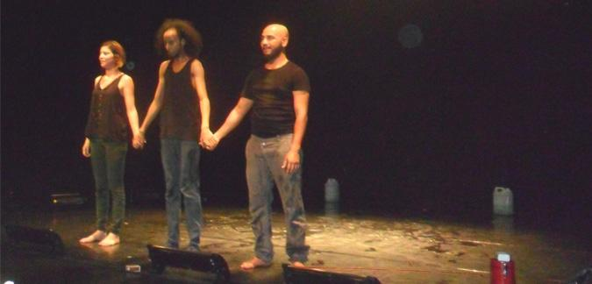
JEUNES TUNISIENS EN BELGIQUE : L’ART ENTRE MOUVEMENTS ET RÉVOLUTIONS
L’art entre mouvements et révolutions vise à créer des synergies entre des réalités artistiques et culturelles d’horizons divers. Différentes activités artistiques, culturelles et d’information sont proposées :
1-L’exposition photo et les installations sonores : « Mémoires intimes d’une révolution », à l’Espace Magh
2-L’atelier « Photographie et citoyenneté dans l’espace urbain bruxellois » avec l’exposition des travaux photo à l’Espace Magh
3-La pièce théâtrale : « La nuit du 14 » aura lieu à La Tricoterie en 2021
4-La rencontre-débat : « 10 ans après la révolution : les tunisiens en quête de démocratie » aura lieu à La Tricoterie en 2021 (date à définir)
Lieu : La Tricoterie - Bruxelles
Date : 2021
Partenaire en Belgique : Chiara Diana, chercheure et maître de conférences, ULB
Partenaire en Tunisie : Le collectif tunisien « Corps Citoyen »
Site internet : www.ulb.academia.edu/ChiaraDiana www.repi.centresphisoc.ulb.be

Slide 27
LEÇONS APPRISES DU PROJET «TFANEN –TUNISIE CRÉATIVE»
Rencontres et mises en lumière des principaux enseignements du projet lancé en 2016 de Tfanen - Tunisie Créative , un projet pionnier dans le domaine de la coopération culturelle, financé par l’Union européenne (UE).
Ce projet innovant est mis en œuvre par EUNIC (Instituts culturels nationaux des Etats membres de l’UE) dans le cadre du programme d’appui au secteur culturel en Tunisie (PACT). Les rencontres à venir entre acteurs de la culture permettront de se pencher sur le rôle de la société civile tunisienne en matière de développement, de création et de diversité culturelle, d’échanger autour des retours d’expérience pour les futures orientations de coopération culturelle internationale.
Partenaires: UE, EUNIC, Tfanen-Tunisie créative
Lieu : Bruxelles
Date : printemps-été 2021
Site web: www.tfanen.org

Slide 28
FESTIVAL FRANCOPHONIE METISSEE: TROPISME TUNISIE
La création contemporaine tunisienne constituait le fil rouge de cette édition de Francophonie métissée à la faveur de laquelle la question des « alternatives » a constitué un des points d’horizon. Pour une première, FFM s’est associé à un partenaire qui incarne les vertus du dépassement des frontières : la Cité internationale des arts à qui il a été proposé une carte blanche de programmation. FFM a accueilli un set de DEENA ABDELWAHED considérée par le magazine TRAX comme «l’une des plus prometteuses représentantes de la scène alternative du Maghreb.
Cette édition s’est tenue dans le cadre de l'initiative portée par Wallonie-Bruxelles International et la Délégation Wallonie-Bruxelles à Tunis : «Tunisie en mouvements» - du 25 septembre au 6 octobre 2020 - avec plus de 10 séances agrégeant une sélection de films en provenance de onze pays du globe et un focus dédié à la création cinématographique contemporaine tunisienne composé de court-métrages et de l’envoûtant long métrage «Sortilège (Tlamess)» d’Ala Eddine Slim découvert l’an dernier à la Quinzaine des Réalisateurs du festival de Cannes.
(Evénements réalisés au centre Wallonie-Bruxelles de Paris en octobre 2020)
Site web: www.cwb.fr

Slide 29
Le Festival Cinéma Méditerranéen est né en 1989 de la volonté de refléter la richesse multiculturelle belge et bruxelloise. Le festival se veut un espace de dialogue et d’échange entre le Nord et le Sud, entre les populations d’origines diverses à Bruxelles, entre les professionnels belges et méditerranéens, entre le public de plus en plus nombreux et les personnalités invitées qui se prêtent volontiers aux débats et rencontres…
Chaque année, le Festival consacre un focus à un pays et reprend le meilleur des productions récentes de ce pays. L’édition 2020 du Cinemamed a mis la Tunisie à l’honneur , ce focus a brossé le portrait de la Tunisie d’aujourd’hui grâce à la jeune génération engagée de cinéastes tunisiens.
Dans cette édition tenue en ligne du 26 novembre au 5 décembre 2020,03 films tunisiens ont été sélectionnés:
*Le documentaire (long métrage) « Non.Oui » de Mahmoud Jemni
*Le court métrage de Anissa Daoud « Le bain »
*Le court métrage (docu-fiction) de Adriano Valerio « Les aigles de Carthage »
L’édition 2021 se tiendra du 2 au 11 Décembre 2021 au Cinéma Palace et Cinéma Aventure et d’autres lieux culturels de Bruxelles.
Site web: www.cinemamed.be
FESTIVAL CINEMAMED DE BRUXELLES

Slide 30
JANVIER 2011-JANVIER 2021: UNE RÉTROSPECTIVE UNIQUE DE WILLIS FROM TUNIS
Ce chat né le 13 janvier 2011, sous le crayon de Nadia Khiari. Des premières satires croquées au lendemain du départ de Ben Ali aux présidentielles tunisiennes de 2019, quelque 260 dessins - dont des inédits pour cette année 2020 - sont réunis dans cet album, grinçants, tendres, terriblement vivants, d’une artiste qui aborde sans détour les tabous de la société et épingle les discours politiques de cette décennie.
Avec humour et dérision, Willis from Tunis, 10 ans et toujours vivant illustre mieux que tout livre d'histoire, ces dix années d'incertitude, de tumulte, et d'espoir qui ont traversé la Tunisie, et pas seulement... C’est aussi une sorte de journal de bord d’une artiste courageuse qui lutte pour garder sa liberté de créer.
Lieu: Tunis Bruxelles / Wallonie
Date: Mai –Décembre 2021
Partenaire en Belgique : Maison des Sciences de l’homme , Université de Liège
Partenaires en Tunisie : Nadia Khiari / Editions Elyzad
Site web: www.elyzad.com

Slide 31
 | Année | 2021
 | Trimestre | T1 |  |  |  |  | T2 |  |  |  |  |  | T3 |  |  |  |  |  | T4
 | Mois | Jan | Fév |  | Mars |  | Avr |  | Mai |  | Juin |  | Juil |  | Aout |  | Sept |  | Oct |  | Nov |  | Déc
Tunisie en mouvements
Culture & arts
P11 | Spectacle -conférence « De notre besoin de Croire » de Jawhar Basti et Youssef Seddik
P12 | Rencontre culturelle entre Gansan et Haoussa- création slam
P13 | Francofolies de Spa : accueil d’un artiste tunisien (musique urbaine)
P14 | Autour du spectacle Final Cut de Myriam Saduis – rencontre avec l’histoire
P15 | Concours International de textes Belgique-Tunisie sur le thème « Circuit »
P16 | Les Halles de la Poésie
P17 | Visa pour la Danse
P18 | Création de corps libres et résilients en danse et en slam – Invention du local par de nouvelles écritures performatives en Tunisie
P19 | Jeunes tunisiens en Belgique : l’art entre mouvements et révolutions
P20 | Leçons apprises du projet "Tfanen-Tunisie Créative"
P21 | Festival Cinemamed de Bruxelles
P22 | Janvier 2011-Janvier 2021: Une rétrospective unique de Willis from Tunis

Slide 32
DROITS, SOCIÉTÉ ET MÉDIA
CONNAISSANCES, SCIENCES & ECONOMIE
25-Ecole d’été «femmes, corps et religion»………………………………………………….…………………………………………………….…….……………………………………………….. | p33
26-Autour de l’exposition «gros plans» sur Tunis et sa médina ………………………………...................………………………........................................... | p34
27-Enjeux de la valorisation du patrimoine architectural des villes………………………………………………..........……………………………................................. | p35
28-Concilier développement urbain avec les quartiers anciens …………………………………………………………………………………………………………………………………. | p36
29-La démocratisation du patrimoine à l’ère numérique……………………………………..…………………...............………………............................................ | p37
30-Porte ouverte en Tunisie sur le nouveau métier d’éco-conseiller……………………………………………………………………………………………….......................... | p38
31-Agriculture biologique et éco-tourisme………………………………….…………………………………………………………………………………………………………………………………….. | p39
32-Des outils pour une gestion intégrée de l’eau en Tunisie…………………………………………………………………………………………………………………………………………….. | p40
33-Partenariat de la Wallonie dans le secteur de l’eau en Tunisie………………………………………………………………………………………….…………………………………………. | p41
34-La Tunisie et ses ressources géologiques stratégiques………………………………………………………………………………………………………………………………………………… | p42
35-Kikk festival et économie créative………………………………………………………………………………………………………………………………………………………………………………… | p43

Slide 33
DROITS, SOCIÉTÉ ET MÉDIA
Une école d’été est organisée et destinée à apporter des formations spécifiques sur des questions cruciales aujourd’hui en matière d’étude du fait religieux. Des formations certifiantes sont planifiées ayant pour objectif à la fois d’accroitre le potentiel des étudiants et doctorants et de favoriser les échanges entre professeurs et chercheurs, entre professeurs et étudiants et entre étudiants des deux rives de la méditerranée.
ECOLE D’ÉTÉ « FEMMES, CORPS ET RELIGION »
Lieu : Sidi Boussaid - Tunis
Date : 13-18 septembre 2021
Partenaire en Belgique : Centre Interdisciplinaire d’Etude des Religions et de la Laïcité
Partenaire en Tunisie : Faculté des Lettres, des Arts et des Humanités – La Manouba
Site internet : www.cierl.ulb.ac.be

Slide 34
DROITS, SOCIÉTÉ ET MÉDIA
AUTOUR DE L’EXPOSITION « GROS PLANS : PAYSAGES URBAINS DE TUNISIE »
Collaboration académique/ scientifique et une diffusion au grand public des questions relatives aux processus de transformation urbaine à Tunis.
Mener avec Jalel Abdelkafi, une référence en matière scientifique sur le patrimoine architectural tunisien, et l’école d’architecture et d’urbanisme de Tunis, un travail conjoint de réflexions avec des étudiants des deux institutions sur le processus actuel de transformation de la ville de Tunis.
Lieu : Bruxelles
Date : Octobre-Décembre 2021
Partenaire en Belgique: Faculté d’Architecture La Cambre Horta – ULB
Partenaire en Tunisie : Ecole Nationale d’Architecture et d’urbanisme (ENAU)
Site internet : www.archi.ulb.be

Slide 35
ENJEUX DE LA VALORISATION DU PATRIMOINE ARCHITECTURAL DES VILLES
La conservation du patrimoine – et du Patrimoine mondial en particulier – situé au cœur ou aux abords de centres urbains, amenés par définition à évoluer, constitue un enjeu de taille. Ces questions seront abordées sous la forme d’un partage d’expériences invitant professionnels belges et tunisiens de la gestion du patrimoine à se pencher sur les enjeux urbanistiques impactant les cœurs de villes protégés dans ou aux abords de biens UNESCO. Cette rencontre envisagera la problématique sous l’angle des inventaires du patrimoine, de la préservation et de la valorisation de celui-ci ainsi que des évaluations d’impact sur le patrimoine mondial de projets de développement s’inscrivant dans un contexte en constante mutation. Le séminaire sera complété de visites de terrain et d’une exposition photographique du patrimoine concerné ou des projets évoqués. Il fournira en outre l’occasion de focaliser l’attention du public sur un pan de l’art tunisien.
Lieu : Auditorium de Beez
Date : automne 2021
Partenaire en Belgique : Agence wallonne du Patrimoine (Awap)
Partenaire en Tunisie : Association de Sauvegarde de la Médina de Tunis (ASM)
Site internet : www.agencewallonnedupatrimoine.be

Slide 36
CONCILIER DÉVELOPPEMENT URBAIN AVEC LES QUARTIERS ANCIENS DANS LE CADRE D’UNE STRATÉGIE DE VALORISATION PATRIMONIALE ET TOURISTIQUE
Relancer le partenariat entre les administrations en charge du patrimoine (Wallonie-Tunisie) et l’inscrire dans une dimension territoriale et urbanistique de même que touristique garant de la cohérence spatiale et d’une valorisation économique des projets. Questionner des projets de renouveau urbain, promouvoir l’échange des pratiques, renouveler le partenariat entre administrations publiques et gestionnaires du patrimoine, stimuler des réflexions entre administrations et promoteurs-développeurs, impliquer des étudiants et pérenniser cette pédagogie interuniversitaire en lien avec les acteurs locaux.
Lieu : Sfax
Date : 15 au 31 mai 2021
Partenaire en Belgique : Faculté d’architecture et d’urbanisme de l’UCLouvain et Faculté des sciences appliquées de l’ULiège
Partenaire en Tunisie : Ecole Nationale d’Architecture et d’Urbanisme de Tunis et la Ville de Sfax
Site internet : www.uclouvain.be/fr/facultes/loci

Slide 37
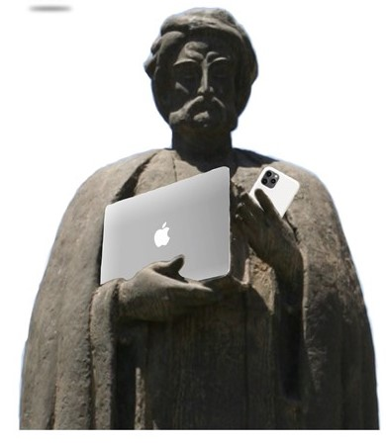
LA DEMOCRATISATON DU PATRIMOINE A L’ERE NUMERIQUE: INITIATIVES CROISÉES TUNISIENNES ET BELGES
Ce projet vise à promouvoir les initiatives culturelles tunisiennes et belges de valorisation du patrimoine à travers la technologie. Les outils numériques participent activement au processus de démocratisation. Motivé par cette population hautement connectée, ce projet propose une réflexion pour sensibiliser la société civile à la perception du patrimoine matériel et immatériel de réconcilier la population avec son identité et valoriser sa mémoire collective.
Deux collaboratoires, rencontres réunissant chercheurs, experts et citoyens, sont organisés dans la programmation de « Tunisie en Mouvements » afin d’échanger sur les expériences de démocratisation du patrimoine à l’ère numérique.
Lieu : Belgique, Tunisie
Date : Juillet 2021 à Tunis, Novembre 2021 à Liège
Partenaire en Belgique: LUCID- Université de Liège
Partenaire en Tunisie : Association Edifices & Mémoires
Site internet : www.uclouvain.be/fr/facultes/loci

Slide 38
PORTE OUVERTE SUR LE NOUVEAU MÉTIER D’ÉCO-CONSEILLER EN TUNISIE
Il s’agit d’une journée porte ouverte pour présenter le métier d’éco-conseil aux représentants des collectivités locales, à la société civile, aux OST. Cette journée sera une occasion de présenter les acteurs de ce nouveau métier et les formations sœurs déjà en œuvre depuis 30 ans en Belgique, au Canada et en France. Cette présentation internationale du métier est sous forme de duplexe vidéo pour certains et sous forme de témoignage pour d’autres. Une ouverture plus africaine est aussi à mettre sous la lumière à travers la présentation de deux expériences qui viennent de l’Algérie et du Burkina-Faso autour de l’essaimage de ce métier avec ce qui se développe au CITET.
Lieu : Tunis
Date : 2021
Partenaire en Belgique : Institut Eco-Conseil (asbl Namur IEC)
Partenaire en Tunisie : Centre International des Technologies de l’Environnement de Tunis (CITET)
Site internet : www.eco-conseil.be

Slide 39
AGRI-TOURISME BIO, ÉQUITABLE ET DURABLE EN TUNISIE
La mise en valeur du projet BioTED qui constitue un excellent exemple du développement de coopérations internationales, dans le cadre d’une foire aussi renommée que celle de Libramont, est une opportunité de porter la pertinence des partenariats bilatéraux Belgique-Tunisie, et de l’efficacité du partage d’expertise pour faire progresser et aboutir des projets décloisonnés, au bénéfice de la Tunisie en quête de progression, d’évolution, d’amélioration, de croissance, de valorisation internationale...
Dans ce cadre, une délégation tunisienne participera à la foire agricole de Libramont, une table ronde autour du projet et un stand de promotion seront planifiés.
Lieu : Foire agricole de Libramont
Date : 2021
Partenaire en Belgique : Accueil Champêtre en Wallonie (asbl ACW)
Partenaire en Tunisie : Ministère de l’agriculture, des ressources hydrauliques et de la pêche – Direction générale de l’agriculture biologique
Site internet : www.accueilchampetre-pro.be

Slide 40
DES OUTILS POUR UNE GESTION INTÉGRÉE DE L’EAU EN TUNISIE
Organisation d’une Journée de l’eau, autour de : deux à trois conférences sur des thématiques liées à l’eau et un atelier participatif sur l’intérêt et le potentiel des outils de gestion intégrée de l’eau. Action qui s’inscrit dans le projet de la commission permanente 2019-2023 pour le projet « Elargissement de la plateforme multi-acteurs pour un soutien à la gouvernance de la ressource en eau sur le bassin versant de la Mejerda ».
Lieu: Tunis
Date : 15-30 avril 2021
Partenaire en Belgique : Université de Liège – Aquapôle
Partenaire en Tunisie : Agence Nationale de protection de l’environnement (ANPE)
Site internet : www.aquapole.ulg.ac.be

Slide 41
PARTENARIAT DE LA WALLONIE DANS LE SECTEUR DE L’EAU EN TUNISIE
Organisation d’un atelier des acteurs wallons actifs dans le secteur de l’eau en Tunisie, la réalisation d’un reportage/ documentaire professionnel sur les interventions des acteurs wallons dans le secteur de l’eau en Tunisie et l’organisation d’une séance concernant les activités des acteurs wallons dans le secteur de l’eau à l’occasion du sommet de la Francophonie (rôle du numérique dans la gestion de l’eau).
Lieu: Bruxelles – Tunis
Date : 15-30 avril 2021
Partenaire en Belgique : Université Catholique de Louvain, Earth and Life Institute
Partenaire en Tunisie : Ecole Supérieure des ingénieurs de Medjez El Bab
Site internet: : www.uclouvain.be/eli

Slide 42
LA TUNISIE : UN PAYS D’AVENIR POUR L’APPROVISIONNEMENT EN RESSOURCES GÉOLOGIQUES STRATÉGIQUES AU MAGHREB ET EN EUROPE ?
Vulgariser le rôle potentiel de la Tunisie dans la problématique croissante des ressources du sous-sol et valoriser les récents travaux de collaboration entre la Tunisie et WBI dans ce domaine. La valorisation des connaissances acquises lors des projets passés et en cours au Maghreb en collaboration avec WBI et des scientifiques tunisiens. Mettre en avant deux remarquables ressources de la Tunisie : Son extraordinaire sous-sol et son prometteur potentiel humain dans ce domaine.
Lieu : Tunis et Bruxelles
Date : Juin-décembre 2021
Partenaire en Belgique : Université de Namur – Institut ILEE (Institute of Life, Earth and Environnement)
Partenaire en Tunisie : Laboratoire Géoressources - Centre de Recherches et des Technologies des Eaux (CERTE)
Site internet : www.directory.unamur.be/staff/jyans

Slide 43
KIKK FESTIVAL ET ÉCONOMIE CRÉATIVE
Donner la parole à des artistes, créatifs, scientifiques issus d’un continent trop faiblement représenté lorsqu’on parle de cultures digitales. Interroger, déconstruire l’approche des relations Nord-Sud en présentant le travail d’artistes permettant de mieux comprendre ce qui fait bouger l’Afrique d’aujourd’hui. Sensibiliser le grand public en occupant l’espace urbain et offrant une exposition gratuite aux visiteurs. Le KIKK festival est une plateforme de découverte qui vise à montrer l’importance de l’Afrique dans l’ère du numérique comme vecteur de codes culturels et de traditions sociales.
Lieu : Namur
Date : Novembre 2021
Partenaire en Belgique : KIKK Festival
Site internet : www.kikk.be

Slide 44
 | Année | 2021
 | Trimestre | T1 |  |  |  |  | T2 |  |  |  |  |  | T3 |  |  |  |  |  | T4
 | Mois | Jan | Fév |  | Mars |  | Avr |  | Mai |  | Juin |  | Juil |  | Aout |  | Sept |  | Oct |  | Nov |  | Déc
Tunisie en mouvements
Connaissances, Sciences & Economie
P23 | Ecole d’été « Femmes, Corps et Religion »
P24 | Autour de l’exposition « Gros Plans : paysages urbain de Tunisie »
P25 | Enjeux de la valorisation du patrimoine architectural des villes
P26 | Concilier développement urbain avec les quartiers anciens dans le cadre d’une stratégie de valorisation patrimoniale et touristique
P27 | Technologie et patrimoine : initiatives tunisiennes et belges
P28 | Porte ouverte en Tunisie sur le nouveau métier d’éco-conseiller en Tunisie
P29 | Promotion de l’Agri-tourisme Bio, équitable et durable en Tunisie au cœur d’un la Foire agricole de Libramont
P30 | Des outils pour une gestion intégrée de l’eau en Tunisie
P31 | Partenariat de la Wallonie dans le secteur de l'eau en Tunisie
P32 | La Tunisie : un pays d’avenir pour l’approvisionnement en ressources géologiques stratégiques au Maghreb et en Europe ?
P33 | KIKK Festival

Slide 45
 | Année | 2021
 | Trimestre | T1 |  |  |  |  | T2 |  |  |  |  |  | T3 |  |  |  |  |  | T4
 | Mois | Jan | Fév |  | Mars |  | Avr |  | Mai |  | Juin |  | Juil |  | Aout |  | Sept |  | Oct |  | Nov |  | Déc
Tunisie en mouvements
P1 | Colloque international « Une décennie de changements le monde arabe 2010-2020 »
P2 | Parole à la jeunesse tunisienne
P3 | Tunisiennes en mouvement – Regards croisés de femmes tunisiennes et belges dans la zone euro-méditerranéenne
P4 | Régulation audiovisuelle et rôle des médias en démocratie
P5 | Présences Tunisiennes en Belgique, 50 ans d'histoire de l'immigration
P6 | Concours International de textes Belgique-Tunisie sur le thème « Circuit »
P7 | Leçons apprises du projet "Tfanen-Tunisie Créative"
P8 | Des outils pour une gestion intégrée de l’eau en Tunisie
P9 | Partenariat de la Wallonie dans le secteur de l'eau en Tunisie
P10 | Visa pour la Danse
P11 | Concilier développement urbain avec les quartiers anciens dans le cadre d’une stratégie de valorisation patrimoniale et touristique
P12 | Semaine culturelle tunisienne sur le thème de la culture de la corruption à la culture de la bonne gouvernance et la lutte contre toutes les formes de violence
P13 | Renforcement et échanges sur la lutte pour les droits humains et environnementaux en Tunisie et en Belgique CNCD-FTDES
P14 | Janvier 2011-Janvier 2021: Une rétrospective unique de Wills From Tunis
P15 | Création de corps libres et résilients en danse et en slam – Invention du local par de nouvelles écritures performatives en Tunisie
P16 | La Tunisie : un pays d’avenir pour l’approvisionnement en ressources géologiques stratégiques au Maghreb et en Europe ?

Slide 46
 | Année | 2021
 | Trimestre | T1 |  |  |  |  | T2 |  |  |  |  |  | T3 |  |  |  |  |  | T4
 | Mois | Jan | Fév |  | Mars |  | Avr |  | Mai |  | Juin |  | Juil |  | Aout |  | Sept |  | Oct |  | Nov |  | Déc
Tunisie en mouvements
P17 | Technologie et patrimoine : initiatives tunisiennes et belges
P18 | Promotion de l’Agri-tourisme Bio, équitable et durable en Tunisie au cœur d’un la Foire agricole de Libramont
P19 | Spectacle -conférence « De notre besoin de Croire » de Jawhar Basti et Youssef Seddik
P20 | Les Halles de la Poésie
P21 | Ecole d’été « Femmes, Corps et Religion »
P22 | Enjeux de la valorisation du patrimoine architectural des villes
P23 | Forum Paroles de rue III
P24 | Solidarités transnationales et politiques LGBT mondiales
P25 | Autour de l’exposition « Gros Plans : paysages urbain de Tunisie »
P26 | Rencontre culturelle entre Gansan et Haoussa-Création Slam
P27 | Francofolies de Spa : accueil d’un artiste tunisien (musique urbaine)
P28 | Autour du spectacle Final Cut de Myriam Saduis – rencontre avec l’histoire
P29 | Jeunes tunisiens en Belgique : l’art entre mouvements et révolutions
P30 | Porte ouverte en Tunisie sur le nouveau métier d’éco-conseiller en Tunisie
P31 | Kikk Festival
P32 | Rédaction inter écoles de journalisme
P33 | Festival Cinémamed Bruxelles

Slide 47
